Slide 1

JEBACO
13/03/2023

Slide 2
Votre meilleur rapport detailler... « Il s’agit d’un il s’agite d’un compte entre Dim-AD et Jebaco ivotube ».
-fait le 07-04-2023

Slide 3
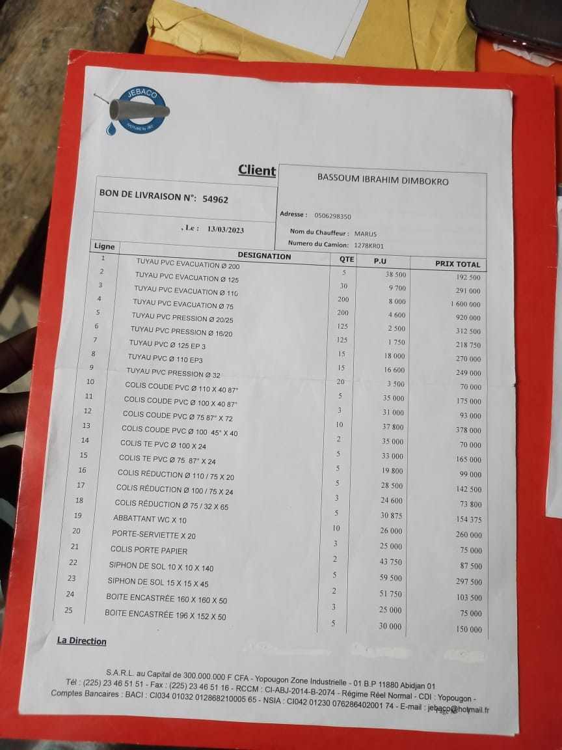

Slide 4
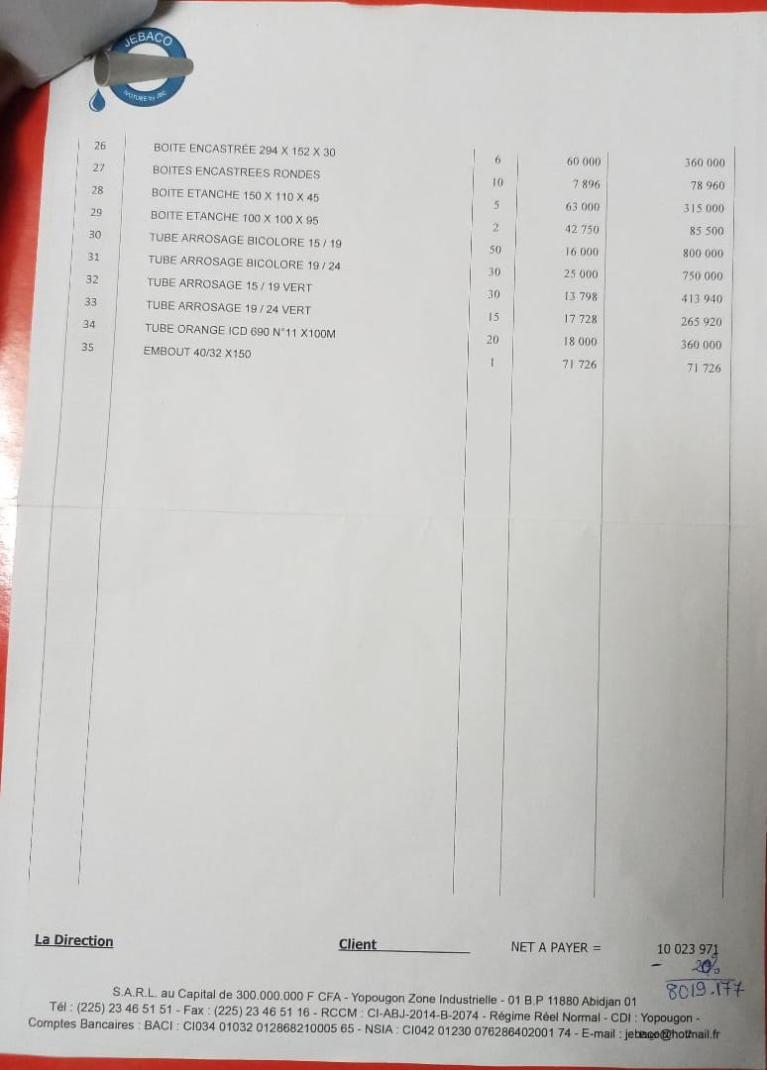

Slide 5
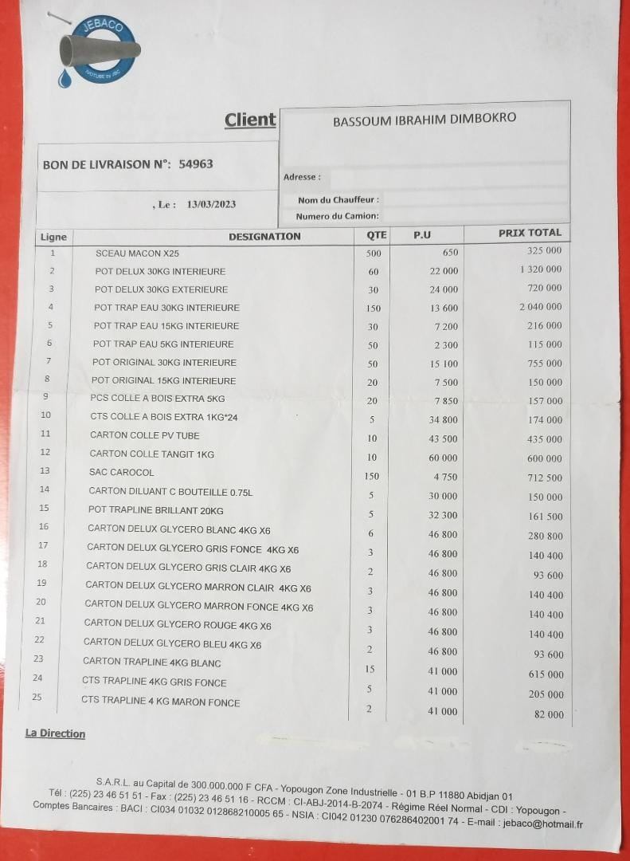

Slide 6
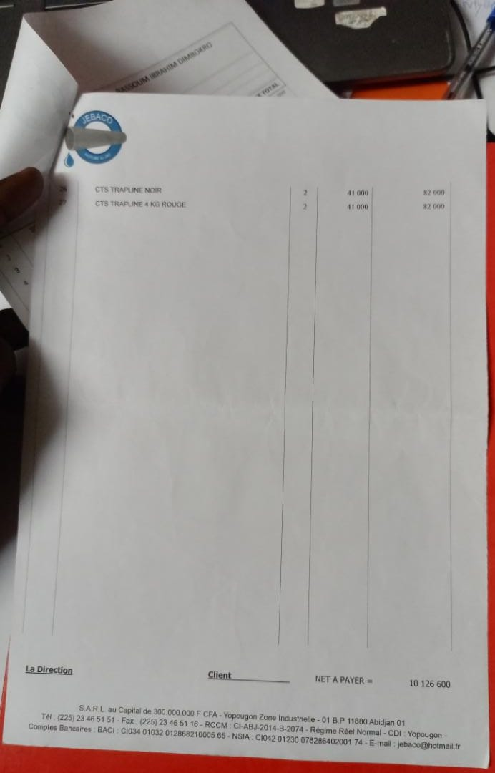

Slide 7
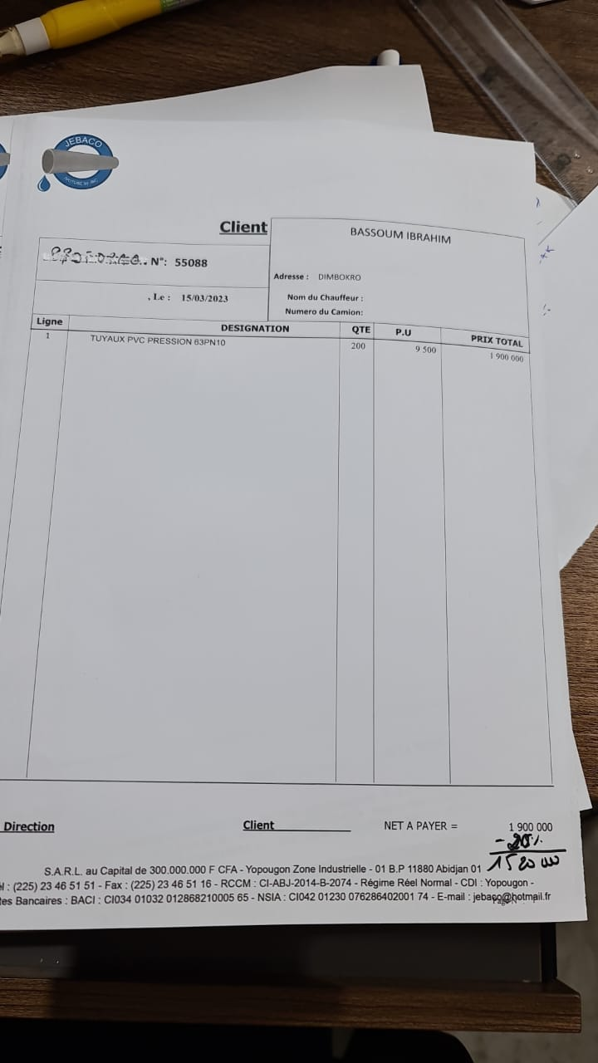

Slide 8
Valeur de l’arrivage Jébaco a la date du : 13-03-2023 et 15-03-2023
ON A :
13-03-2023 ) ARRIVAGE 10’126’600 + 8’019’177 = 18’145’777 F
15-03-2023 ) ARRIVAGE 1’520’000 TUY PSSION = 1’520’000 F
-----------------------------------------------------
Reste = 19’665’777 FCFA

Slide 9
VERSEMENT EFFECTUER
28-03-2023 )° VERSEMENT SGBCI = 2’ 500’ 000 FCFA

Slide 10
COMPTE RESTE VALEUR
17’165’777 FCFA

